Slide 1

数字信号处理（含实验）
主讲教师：余志斌
zbinyu@126.com
开课学院：电气工程学院
2017 年 8 月

Slide 2

本节主要内容
  数字信号处理的学科概貌
  信号与信号处理
  数字信号及其处理系统
  数字信号处理的应用与发展方向

Slide 3

一.数字信号处理的学科概貌
自20世纪60年代以来， 随着信息学科和计算机学科的高速发展而迅速发展起来的一门新兴学科。但它最初起源于十七和十八世纪的数学学科。
(1)数字信号处理开端
在国际上一般把1965年由Cooley-Turkey提出快速付里叶变换(FFT)的问世，作为数字信号处理这一学科的开端。
历史可以追溯到17世纪--18世纪的牛顿和高斯的时代。

Slide 4

(2)数字信号处理领域的理论基础
数字信号处理的基本工具：微积分，概率统计，随机过程，高等代数，数值分析，近代代数，复杂函数。
数字信号处理的理论基础：离散线性变换(LSI)系统理论，离散付里叶变换(DFT)。
与最优控制、模式识别、人工智能等紧密关连。

Slide 5
(3) 数字信号处理主要涉及的内容
理论方面
  离散时间信号与系统
  各种信号变换(傅立叶、分解)及快速算法
  信号的估值(谱估计)
  信号的建模(回归AR)与滤波技术
应用方面
  信号处理技术的实现 (软、硬件实现)
  信号处理技术的应用(雷达、语音、图像等)

Slide 6

1.什么是信号？
2.何谓数字信号，它与模拟信号的区别在哪？
3.何谓数字信号处理？
4.通常讲的“DSP”是什么？
5.为什么要学习数字信号处理？
6.数字信号处理的应用及发展方向如何？

Slide 7
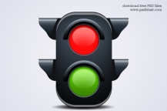
二.信号与信号处理
1.信号定义
信号(Signal)是信息的物理表现，是信息的传递函数。
信息(Information)是物质运动规律总和，是指音讯、消息、通讯系统传输和处理的对象，泛指人类社会传播的一切内容。（维基百科）
二者的关系：信号是信息的载体，而信息是信号的具体内容。
例：红灯-停止，绿灯-通行；电、磁、光、声等信号

Slide 8

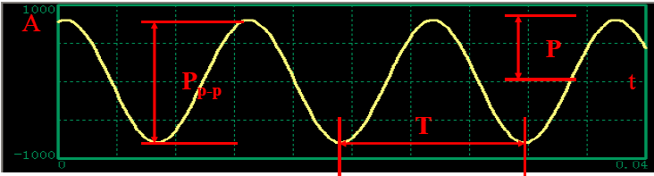
2.信号的最基本的参数
幅度: A
频率: f=1/T
注：T为周期，P为峰值，P_{p-p}为双峰值

Slide 9

3.信号分类
同一信号（如电信号）可以从不同角度进行分类
(1)空间角度
一维信号(1个变量x的函数)、二维信号(x, y)、多维信号
(2)数值类型
实信号与复信号
(3)确定性
确定性信号和随机信号(统计学,概率密度)
确定性：是指信号可以用有限个参量来唯一地描述。
例：正弦信号（频率、幅值和相位）

Slide 10
3.信号分类
(4)变量的取值方式
连续信号(时间连续)
离散信号(时间离散，幅值连续)
模拟信号(时间和幅值都连续)
数字信号(时间和幅值离散/量化)
另外：
周期信号与非周期信号
功率信号（P有限）与能量信号（E能量有限）

Slide 11
4.信号处理
信号处理是要把记录在某种媒体上的信号进行处理，以便抽取出有用信息的过程。
处理的主要内容获取、变换、分析、压缩、识别等。
对模拟信号的处理称为模拟信号处理，对数字信号的处理称为数字信号处理。
通信信号分析（发送、传输与接收）

Slide 12
绪 论
三.数字信号处理(DSP, Digital Signal Processing)
1.定义
用数字方法来处理信号即为数字信号处理。
自20世纪60年代以来， 随着信息学科和计算机学科的高速发展而迅速发展起来的一门新兴学科。但它最初起源于十七和十八世纪的数学学科。
目的：对真实世界的连续模拟信号进行测量或滤波，以获取有用信息。

Slide 13

另一表述：将信号用数字或符号表示的序列，通过计算机或通用（专用）信号处理设备，用数字的数值计算方法处理。
滤波、检测、参数估计（提取）、频谱分析、压缩、识别等
以达到提取有用信息便于应用的目的。即一切变换或按预定规则所进行的一切加工处理运算。

Slide 14
2.数字信号处理系统
前置预
滤波器
A/D
变换器
数字信号
处理器
D/A
变换器
模拟
滤波器
模拟
模拟
x(t)
y(t)
PrF
ADC
DSP
DAC
PoF
数字信号处理系统 的简单框图

Slide 15
前置滤波器
将输入信号x(t)中高于某一频率(称折叠频率，等于抽样频率的一半)的分量加以滤除。
A/D变换器
由模拟信号产生一个二进制流。在A/D变换器中每隔T秒(采样周期)取出一次x(t)的幅度，采样后的信号称为离散信号，然后进一步量化信号。

Slide 16
数字信号处理器(DSP)
按照预定要求，在处理器中将信号序列x(n)进行加工处理得到输出信号y(n)。
D/A变换器
由一个进制流产生一个阶梯波形，是形成模拟信号的第一步。
后置滤波器
把阶梯波形平滑成预期的模拟信号。以滤除掉不需要的高频分量，生成所需的模拟信号y(t)，用于模拟式显示、记录仪等。

Slide 17
模/数(A/D)转换
模拟信号：幅度连续的信号，常指时间和幅度上都是连续的信号(听到的声音、看到的电视图像都是模拟信号 )。
数字信号：时间和幅度上都是离散的信号。
x(t)
x(nT)
x(n)
采样
模数
t
保持
转换
nT
n

Slide 18

采样
又为抽样，利用采样脉冲序列p(t)，从连续时间信号x(t)中抽取一系列离散样值，使之成为采样信号x(nT)的过程。
利用
t=nT, f_{s}=1/T。
满足采样定理
f_{s} ≥ 2f

Slide 19
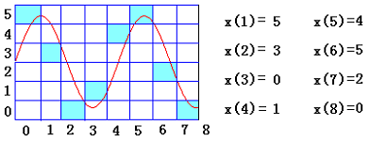
量化
又称幅值量化，把采样信号x(nT)经过舍入或截尾的方法变为只有有限个有效数字的数，这一过程称为量化。
或者指将信号的连续取值（或者大量可能的离散取值）近似为有限多个（或较少的）离散值的过程。
左图为信号的6等分量化过程

Slide 20

模拟信号-数字信号的转变过程

Slide 21
DSP是什么?
(1).数字信号处理(Digital Signal Processing)
广义理解可译为数字信号处理技术，包括： 滤波、检测、参数估计（提取）、频谱分析FFT、压缩、识别等。
(2).数字信号处理器(Digital Signal Processor)
狭义理解可为数字信号处理器，DSP芯片等

Slide 22
3.数字信号处理的特点
  精度高
  可靠性强
  灵活性大
  易于大规模集成
  时分复用
  可获得高性能指标
  二维与多维处理

Slide 23
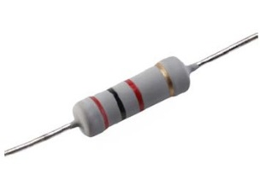
绪论—数字信号处理特点
精度高
模拟系统精度由元器件决定（参数、环境）10⁻³
数字信号：0/1编码高低电平, DSP芯片16位以上，10⁻⁴
可靠性强
数字信号只是0/1编码，不受环境影响
恰好0.1欧姆？

Slide 24
绪论—数字信号处理特点
  灵活性大
  数字系统性能主要决定于乘法器的各系数，且系数存于存储器内，只需改变系数，就可得到不同的系统，比改变模拟系统方便得多。
  易于大规模集成
高度规范性，对电路参数要求不严，故产品成品率高，体积小。模拟系统处理其电感器、电容器的数值，体积，重量非常大。

Slide 25
绪论—数字信号处理特点
  时分复用
DSP同时处理几个通道的信号，提高效率
1
2
3
n
1
2
3
n
分
路
器
多路器
DSP
同步
时分多路复用数字信号处理系统方框图

Slide 26
绪论—数字信号处理特点
可获得高性能指标
信号频谱分析：模拟频谱仪频率低端10Hz以上，且难高分辨率(也即足够窄的带宽)。数字频谱已能做到10⁻³Hz。
数字滤波器实现准确的线性相位特性
二维与多维处理
庞大的存储单元，可以存储一帧或多帧图象信号，实现二维甚至多维信号处理（滤波、谱分析等）。

Slide 27
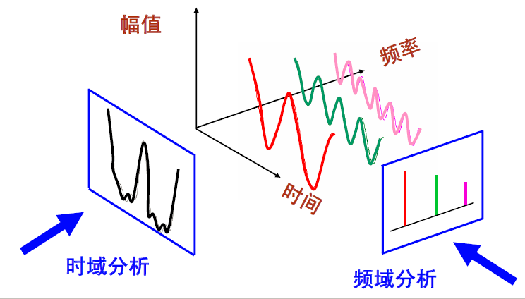
绪 论
4.数字信号处理的应用领域
(1)信号分析
谱(频率<如下图>和/或相位)分析 目标识别 检测等

Slide 28
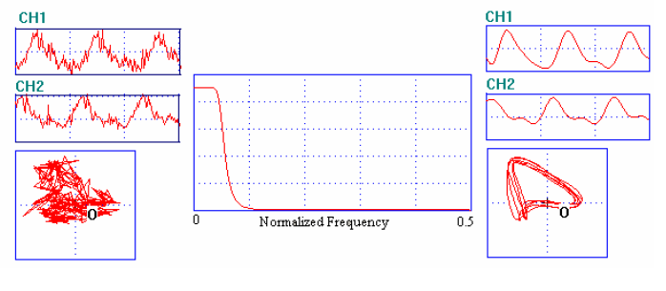
绪论—数字信号处理的应用领域
(2)信号滤波
滤除背景噪声，或去除不需要的频率成分。
机床轴心轨迹的滤波处理

Slide 29
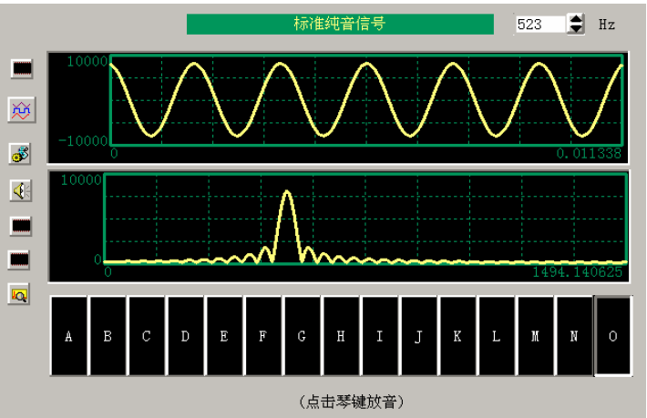
绪论—数字信号处理的应用领域
(3)声音处理
最早采用数字信号处理技术的领域之一，如语音编码、合成、识别等。

Slide 30
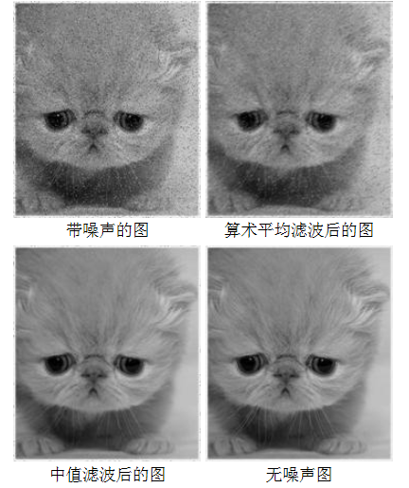
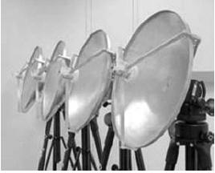
绪论—数字信号处理的应用领域
(4)图像处理
数据压缩 图像复原 滤波与增强。
(5)雷达
探测、对抗、干扰

Slide 31
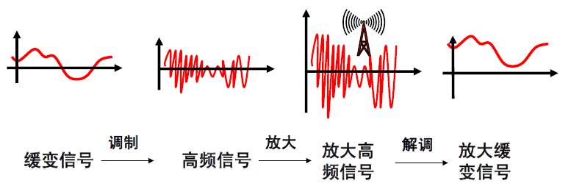
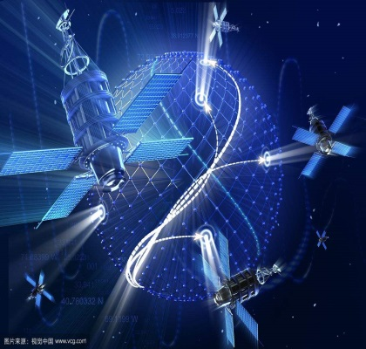
绪论—数字信号处理的应用领域
（6）通信
信号调制、解调、滤波、混频、检波和多路传输。数据加密、压缩、可视电话等,扩频,移动通信。
信号幅度调制、解调

Slide 32
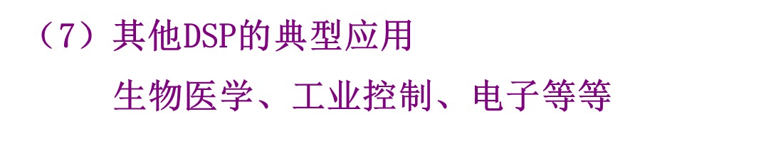
绪论—数字信号处理的应用领域
DSP是现代信息产业的重要基石，它在网络时代的地位与CPU在PC时代的地位是一样的。

Slide 33
绪论—DSP技术的发展趋势
5.DSP发展趋势
可用四个字“多、快、好、省”来概括。
1.多
广度：DSP的型号越来越多。如TMS320C2x（控制）/5x（低功耗）/6x（高性能处理）
深度：多CPU的糅合，一种多DSP的糅合（RM核）。
2.快
运算的速度越来越快。
100MIPS,每秒钟可运算1亿条指令,TMS320C6X（8000MIPS）

Slide 34
绪论—DSP技术的发展趋势
3.好
主要是指性能价格比。摩尔定律：每隔18个月，芯片的速度提高一倍，价格是原来的一半(半导体工艺发展)。
4.省
功耗越来越低(0.001mW)， Gene定律认为，DSP功耗性能比每隔5年将降低10倍。

Slide 35
绪 论
本节小结
  主要了解了数字信号处理概貌
  学习了信号与信号处理定义
  学习了数字信号处理过程、应用领域及发展趋势等
下讲主要内容
  离散时间信号与系统

